Slide 1
Java Lecture #2 Servlets
Saint Petersburg, 2011

Slide 2
Servlet
Java-программа, выполняющейся на стороне сервера и расширяющей функциональные возможности сервера
Взаимодействует с клиентами посредством принципа запрос-ответ
Реализует Servlet интерфейс, который определяет методы жизненного цикла
Пакеты javax.servlet и javax.servlet.http обеспечивают интерфейсы и классы для создания сервлетов.

Slide 3
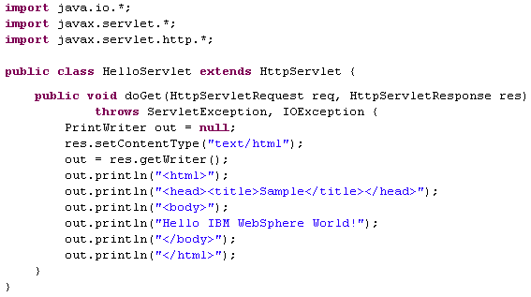
Servlet example

Slide 4
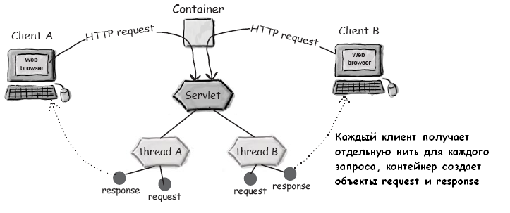
Servlet Container
Серверная программа расширяющая возможности WEB-сервера
Обеспечивает жизненный цикл сервлетов в соответствии с правилами, определёнными в спецификациях
При получении WEB-контейнером запроса для сервлета, он загружает его в JVM (если он еще не загружен) и выполняет его

Slide 5
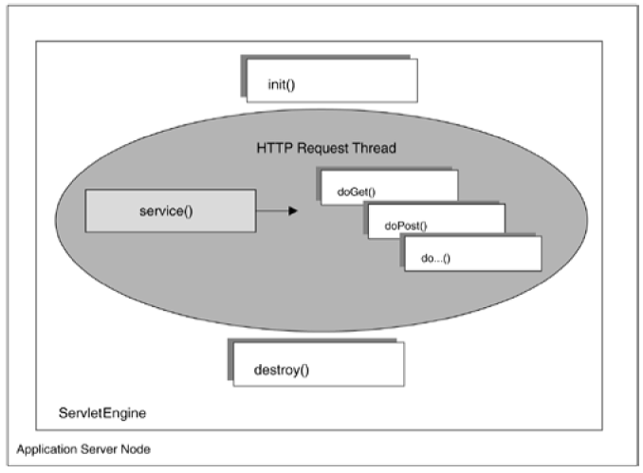
Servlet’s Lifecycle

Slide 6
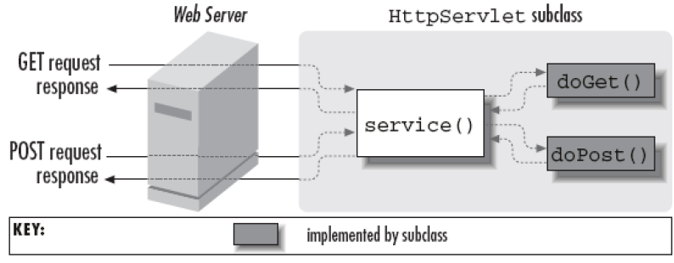
Servlet’s work

Slide 7
Servlet’s tasks
Установить MIME type (text/html, audio/wav). setContentType(String)
Установить поля заголовка. setHeader(String, String)
Получить PrintWriter или ServletOutputStream. getWriter() getOutputStream()
Перенаправление запроса

Slide 8
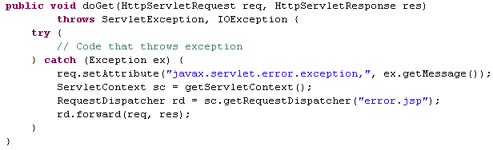

Dispatching
Request Dispatcher:
Redirect

Slide 9
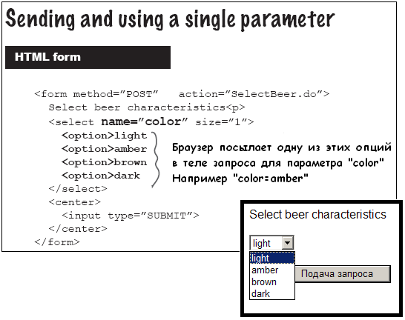
Servlet’s parameter [1]

Slide 10
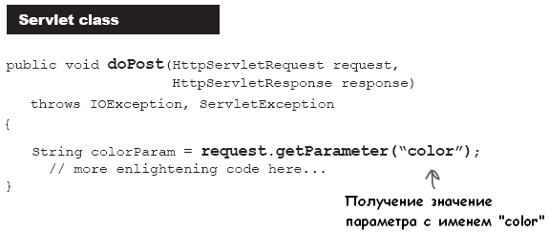
Servlet’s parameter [2]

Slide 11
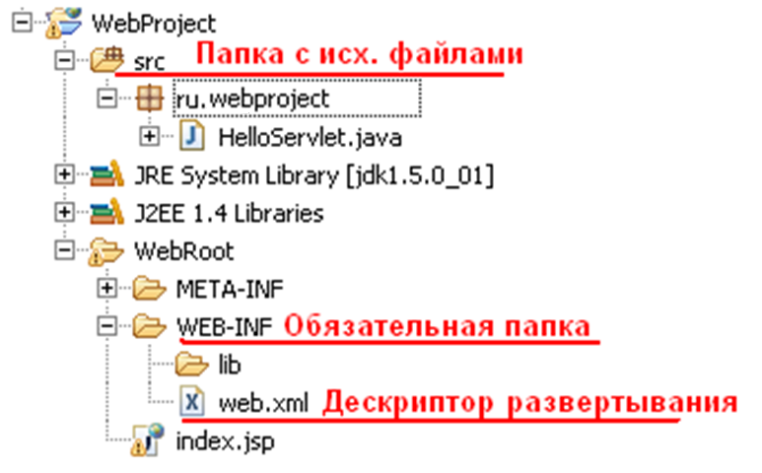
Web-Project Structure

Slide 12
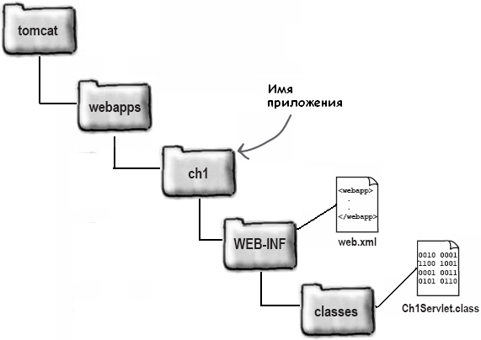
Web-Project Structure on Tomcat Server

Slide 13
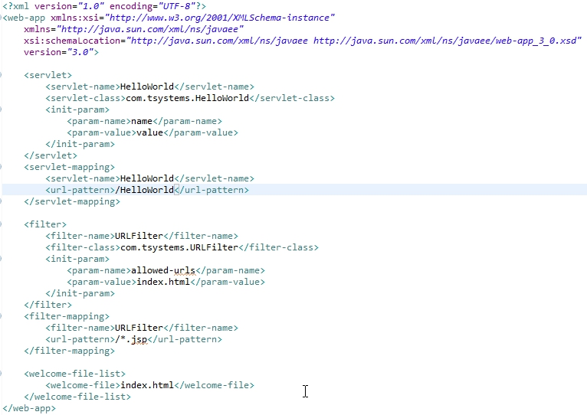
DD

Slide 14
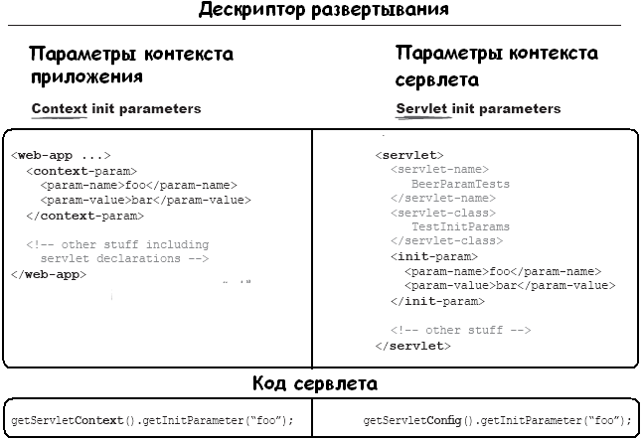
Servlet’s and Application’s Parameters

Slide 15
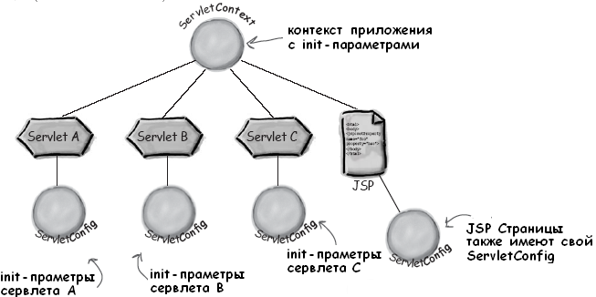
Parameter’s Hierarchy

Slide 16
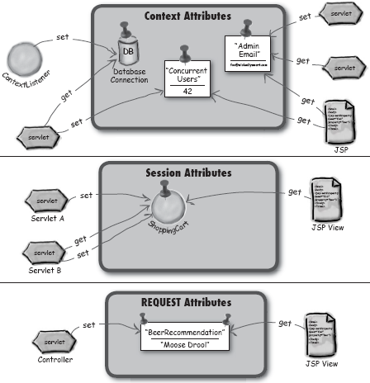
Data Storage

Slide 17
API for attributes
Для этих целей используются объекты: context, request и session реализующие соответственно интерфейсы ServletContext, ServletRequest и HttpSession
Все они имеют следующие методы:
Object getAttribute(String name)
void setAttribute(String name, Object value)
void removeAttribute(String name)
Enumeration getAttributeNames()

Slide 18
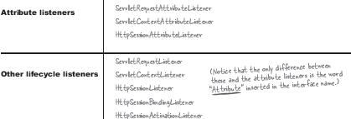
Listener
Обеспечивают возможность выполнить некоторые действия в ответ на определенные события - такие, как запуск и остановка WEB-приложения или создание новой сессии
Java класс реализующий определенный интерфейс. Интерфейс сообщает контейнеру обработчиком какого события класс является.

Slide 19
ServletContextListener [1]
Класс реализующий интерфейс ServletContextListener является обработчиком событий создания и уничтожения контекста приложения
public void contextInitialized(ServletContextEvent)
вызывается, когда веб-приложение готово к обработке
public void contextDestroyed(ServletContextEvent)
вызывается, когда веб-приложени готовится к закрытию

Slide 20
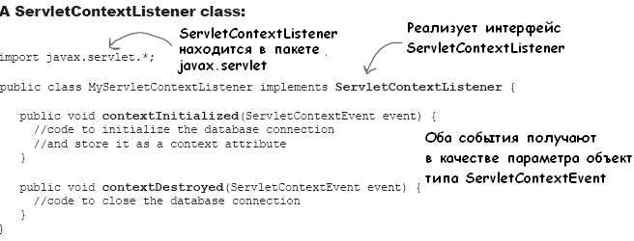
ServletContextListener [2]

Slide 21
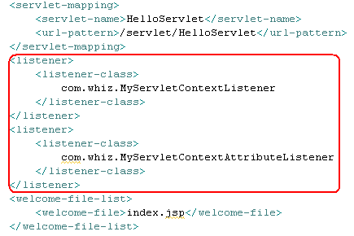
ServletContextListener [3]

Slide 22
ServletFilter
ServletFilter используется для предварительной обработки запроса, прежде чем тот попадает в сервлет, и/или последующей обработки ответа
Области применения:
фильтры аутентификации
журналирующие и аудирующие фильтры
фильтры конверторы изображений
фильтры сжатия данных
фильтры анализаторы текста,
фильтры приводящие в действия события доступа к ресурсам,
И т.д..

Slide 23
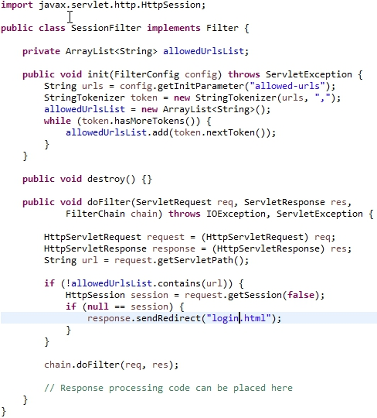
ServletFilter: пример

Slide 24
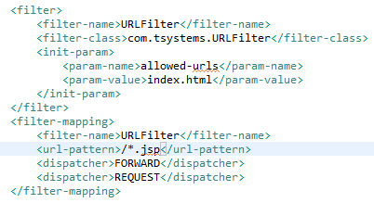
ServletFilter: объявление фильтра

Slide 25
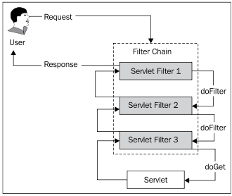
ServletFilter : Цепочки фильтров

Slide 26
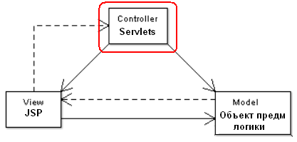
MVC
Model: представляет данные для View, реагирует на запросы от Controller, изменяя свое состояние
View: отвечает за отображение информации
Controller: интерпретирует данные, введенные пользователем, информирует Model и View об изменениях

Slide 27
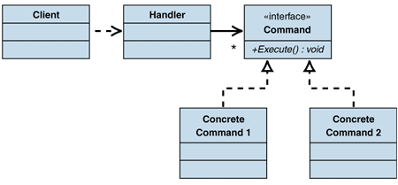
Front Controller
Front Controller обрабатывает все запросы, поступающие к Web-сайту, и обычно состоит из двух частей: Web-обработчика и иерархии команд. Web-обработчик-это объект, который выполняет фактическое получение POST- или GET-запросов, поступивших на Web-сервер. Он извлекает необходимую информацию из адреса URL и входных данных запроса, после чего решает, какое действие необходимо инициировать, делегирует его выполнение соответствующей команде.

Slide 28
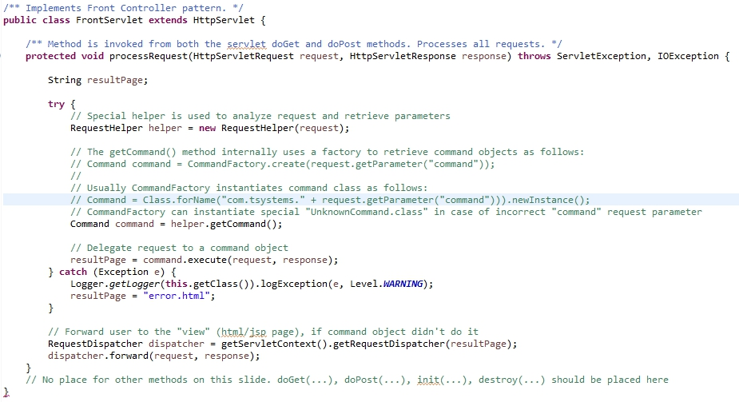
Front Controller: пример

Slide 29
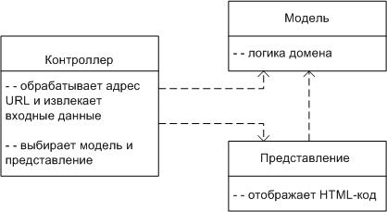
Page Controller
Page Controller - паттерн, в котором один контроллер отвечает за отображение одной логической страницы.

Slide 30
References
Head First: Servlets & JSP (2nd edition). O’Reilly
http://www.ibm.com/developerworks/ru/edu/j-intserv/section2.html
http://jcp.org/aboutJava/communityprocess/final/jsr315/index.html
http://docs.oracle.com/cd/B31017_01/web.1013/b28959/filters.htm
Архитектура корпоративных программных приложений. Мартин Фаулер
http://docs.oracle.com/cd/E19599-01/816-4337/03_design_issues.html#30579
Servlet Filter: http://otndnld.oracle.co.jp/document/products/as10g/101300/B25221_03/web.1013/b14426/filters.htm
Page Controller: http://www.phpwact.org/pattern/page_controller

